Slide 1
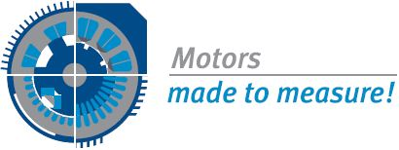

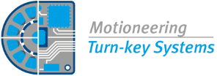




New Motion Control Solutions
SEI Tagung 2023

Slide 2
MACCON Gruppe
  Gegründet 1982 durch Elektroingenieur Dr. Ted Hopper
  Spezialisiert auf anspruchsvolle elektrische Antriebstechnik
  Ingenieurbüro, Distributor und Motorfertiger
  Anzahl Mitarbeiter: ~35
  Team bestehend aus Elektro- und Maschinenbauingenieuren
  Jahresumsatz: ~12 MEUR
  Kunden in Europa, Asien, Nordamerika
  Partnerschaften mit internationalen Herstellern

Slide 3
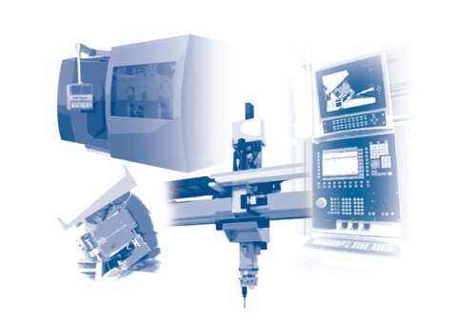
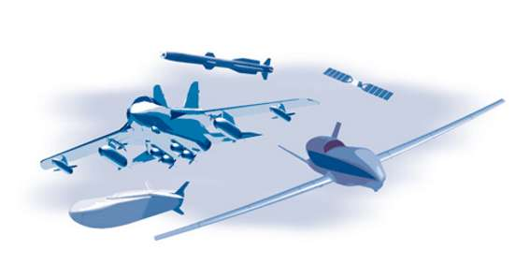
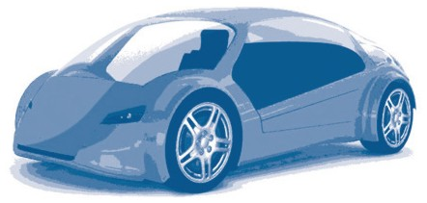
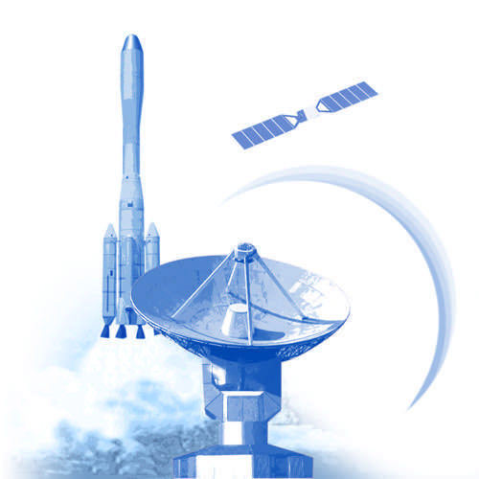
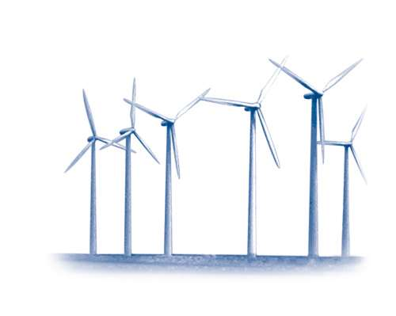
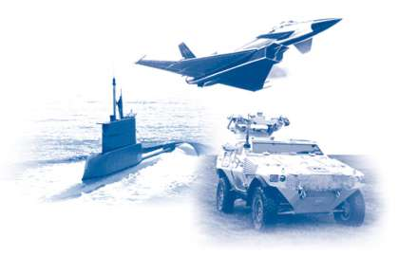
Märkte
INDUSTRY
AUTOMOTIVE
AERONAUTICS
SCIENCE & SPACE
ENERGY
DEFENSE
INFOTAINMENT MEDICAL OPTICS SEMICONDUCTOR WHITE GOODS ETC:

Slide 4

MACCON Gruppe
MACCON GmbH & Co. KG
Katalogprodukte / Distribution
Motoren
  Torque/Linear/Servo/Traktion/Schritt/Reluktanz
Getriebe
Motor- und Motion-Controller
Winkelmeßsysteme
    optisch/Magnetisch/Magnetoresistiv/Induktiv/
    kapazitiv
Aktuatoren
    Stellzylinder, Rundtische, Linearmotorachsen
Ingenieurleistungen
    Konfiguration / Lastfreie Vorinbetriebnahme
Kundenspezifische Lösungen
Wir nutzen CAE-Software zum Entwurf/Simulation von:
  Motoren und Antriebselektronik
  Basis-Design (Electromagnetisch, 2D, analytisch)
  detailliertes Design (Thermisch, Festigkeit, 3D, FEM )
Langjährige Branchenkenntnisse bei:
  Luft/Raumfahrt, Automotive, Optische Systeme, Halbleiter
  Meßtechnik, Robotik, Wehrtechnik
  rauen Umgebungen
Herstellung von Prototypen, Vorserien und Serien
  Bei uns im Münchner Stammhaus oder beim Motorfertiger
MACHmotors GmbH (bei Nürnberg) 50% Anteil
Motorfertigung Elektromotoren
Prototypenfertigung
Fertigung von Kleinserien nach Maß
Lohnfertigung

Slide 5

















Internationale Herstellerpartner 1/2
Motoren
Aktuatoren
Elektromechanik

Slide 6










Internationale Herstellerpartner 2/2
Motor-Controller
Sensorik
Multiachssteuerung

Slide 7
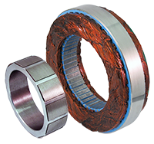
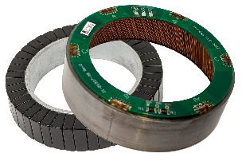
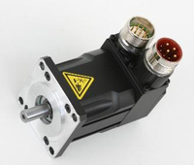
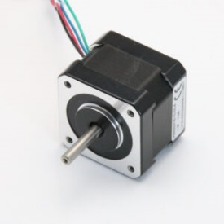
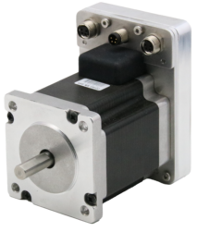
Überblick Motoren (Katalog)
3-phasige Torque-Motoren als Bausatz (vernutet)
Baugrößen 20-330mm im Aussendurchmeser
Innenläufer
Nennmomente bis 180Nm
PMSM-Motoren als Bausatz (Luftspaltwicklung, rastmomentfrei)
Baugrößen 25-270mm im Aussendurchmeser
Innenläufer. Baugrösse ø225 auch als Aussenläufer
Nennmomente bis 24Nm
Servomotoren im Gehäuse mit Drehgeber
Baugrößen 37x37mm bis 240x240mm
Nennmomente bis 85Nm
Spannungen 12-560Vdc
Schrittmotoren
Schrittmotoren mit integriertem Controller
Baugrößen 28-168mm
Haltemomente bis 24Nm
Auch vakuumtaugliche und strahlenbeständige Varianten möglich

Slide 8
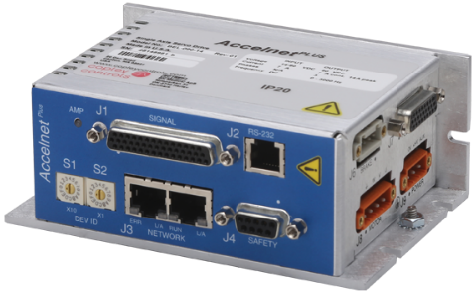
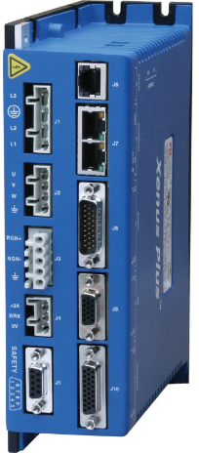
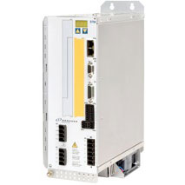
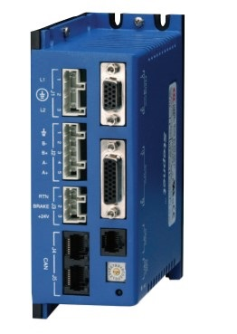
Überblick Controller (Katalog)
Für 3-phasige BLDC/PMSM Motoren
DC-gespeist: 14-90Vdc
Spitzenströme bis 21Aeff
Feldbus: CANopen/EtherCAT/Ethernet/Modbus
Für 3-phasige BLDC/PMSM Motoren
AC-gespeist: 1x230Vac
Spitzenströme bis 28Aeff
Feldbus: CANopen/EtherCAT/Ethernet/Modbus
Für 3-phasige BLDC/PMSM Motoren
AC-gespeist: 3x400Vdc
Spitzenströme bis 72Aeff
Feldbus: CANopen/EtherCAT/Profinet
Controller für Schrittmotoren
Kleinspannung: 14-90Vdc
Oder AC-gespeist: 1x230Vac

Slide 9
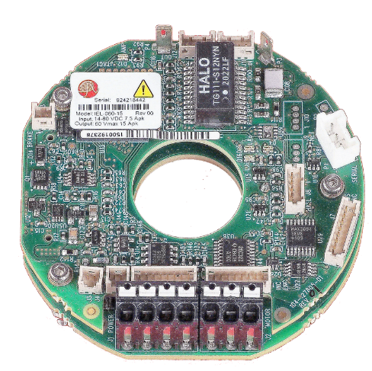
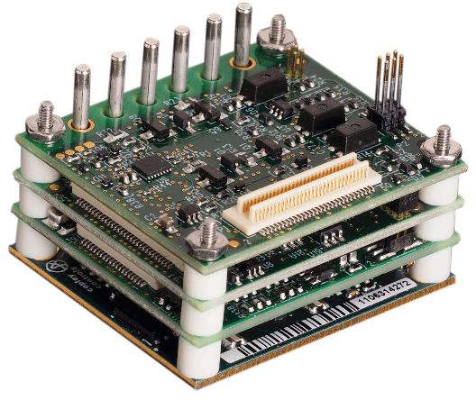
Controller für Robotik bzw. kleinen Bauraum
Für 3-phasige BLDC/PMSM Motoren
DC-gespeist: 14-60Vdc
Spitzenströme bis 11Aeff
Feldbus: CANopen/EtherCAT
Dual servo loop
Aussendurchmesser: ø60mm
Innenbohrung: ø20mm
Damit Durchführung von Kabeln/Versorgungsschläuchen möglich
Für 3-phasige BLDC/PMSM Motoren
DC-gespeist: 9-180Vdc
Spitzenströme bis 48Aeff
Feldbus: CANopen/EtherCAT
Dual servo loop
Abmessungen: 35x30x23,4mm

Slide 10
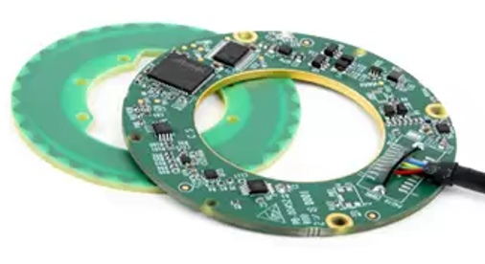
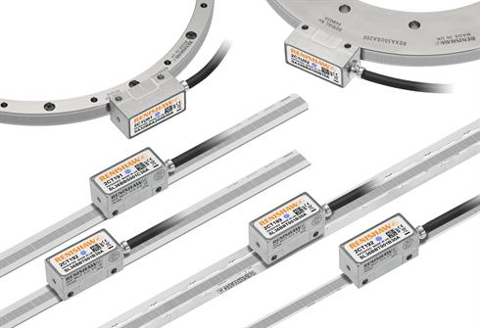
Weg-/Winkelmeßsysteme
Kapazitives Abtastprinzip
Geringe axiale Länge und grosse Hohlwelle
Abtastung über 360° und dadurch unempfindlicher ggü mechanischen Konzentrizitätsfehlern
Dadurch hohe Genauigkeit, bis 22 Winkelsekunden.
Auflösung bis 20bit
Umempfindlich ggü EMV-Störungen
Absolutes Feedback (SSI oder BiSS)
Baugrössen von ø60mm bis ø247mm (die ø60mm Variante hat eine Multiturn Option)
Innenbohrungen von ø25mm bis ø171mm
Optisches Abtastprinzip
Rotativ: Auflösung bis 32bit
Linear: Auflösung bis 1nm
Absolutes Feedback (BiSS)
Rotativ: Edelstahlringe (Maßverkörperung) von ø52mm bis ø550mm
Linear: Edelstahlmaßband bis 21m Länge
Variante für den erweiterten Temperaturbereich
Variante für Ultrahochvakuum

Slide 11
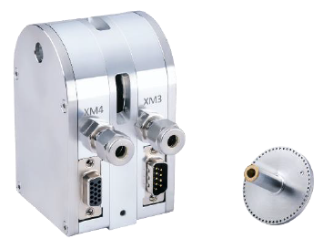
Highlight: Standardprodukte
Magnetgelagerte Chopper für Synchrotron-Anwendungen
Magnetlagerung
Drehzahl bis 400.000 ±80 U/min
Betrieb im Vakuum (1 mbar oder in Edelgas-Atmosphäre)
Rotor & Chopper kundenspezifisch
Tantalum-Schirmung für Anwendungen mit Röntgenstrahlung
Passende sensorlose Antriebselektronik

Slide 12

Anwendungsbeispiele mit Copley-Controllern

Slide 13
Motor Controller Features von
Copley Controls
Experienced and responsive in-house engineering and local application support
CANopen, EtherCAT and
Ethernet IP capabilities
Motor and controller independent for
best-in-class solution
Patented high performance servo control loop
Wide range of packaging options
Multi Axis drive servo / stepper cross coupling and slave mode capabilities
Ease to use configuration CME software with powerful frequency analysis filter tools
High-end features included such as cogging compensation, custom bi-quad filtering and high-speed position capture*
Distributed motion control source code
Certified STO and diagnostic CPU
Notes:
C++ Motion-Control Bibliotheken für CANopen oder EtherCAT
Kreuzkopplung: Gegenseitiges-Feedback von Schleppfehlern von beiden Achsen, um eine bessere Synchronisierung zu bekommen.
High-speed position capture: z.B. um eine Kamera bei einer bestimmten Position auszulösen.

Slide 14
Kompensation über LUT
LUT = Look-up table
2048 Einträge
3x mögliche Anwendungen
#1: Encoder-Positions-Fehler
Ungenauer Encoder mit hochgenauem Encoder vermessen.
Liste von 2048 Positions-Offsets erstellen und in der LUT eintragen.
Controller kompensiert damit den Positionsfehler
#2: Resolver-Winkel-Fehler
Ähnlich wie Encoder, aber hier wird der Resolver-Winkel kompensiert.
#3: Cogging & Momentenwelligkeit
Haltestrom für 2048 Positionen vermessen (z.B. automatisch über CANopen/EtherCAT
LUT erstellen
Pro Position wird dann ein Strom-Offset auf die Stromsollwertvorgabe addiert

Slide 15
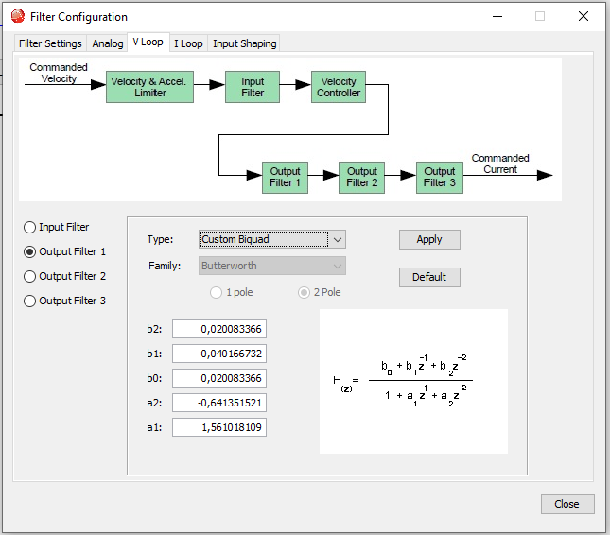
Beispiel eines einstellbaren Filters
Notes:
Bestimmte Filter zwischen vor dem Drehzahlregelkreis oder vor dem Stromregelkreis setzen (BiQuad == Z-Transform)
Koeffizienten der Transfer-Funktion können eingestellt werden, z..B. nach Berechnung in MATLAB.

Slide 16
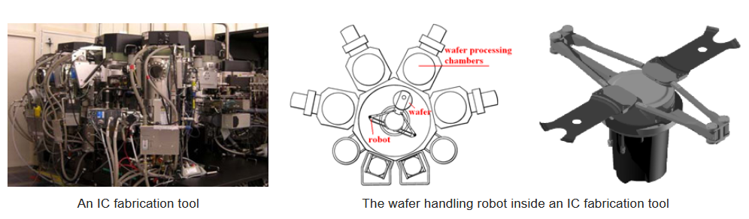
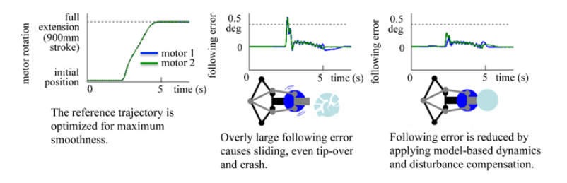
#1: Wafer-Inspektions-Roboter
Notes:
Wafer-Handling-Roboter werden für den Transport von Wafern innerhalb einer Vakuumkammer von Halbleiter-Inspektionsmaschinen verwendet. Die wichtigsten Anforderungen an die Roboter-Performance sind:
#1 Geschwindigkeit und Beschleunigung: Eine schnelle Bewegung ist erwünscht, um die Produktionszeit zu verkürzen. Der Wafer wird jedoch auf dem Endeffektor des Roboters ohne jegliche Halterung platziert. Reibung ist die einzige Kraft, die ein Gleiten verhindert, daher muss die Beschleunigung begrenzt werden, um ein Gleiten zu vermeiden.
#2 Genauigkeit der Verfolgung und Positionierung: Die Referenztrajektorie muss glatt sein, um ein Gleiten zu vermeiden. Es ist wichtig, den Tracking-Fehler zu reduzieren, um die Gleichmäßigkeit der Bewegung zu gewährleisten.
#3 Vibrationen und Schwingungen können zum Gleiten der Wafer führen, wodurch kontaminierende Partikel entstehen und die Wafer sogar umkippen können.

Slide 17
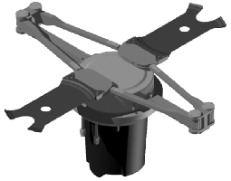
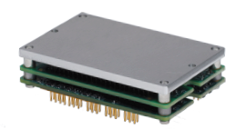
#1: Wafer-Inspektions-Roboter (Lösung)
AEV controller
64x41x17mm
Vacuum Wafer Handler Robot:
3-4 axes, point-to-point and coordinated motion
EtherCAT based
Controlled by Acontis EtherCAT master
Key benefits:
Form-factor of AEV controller reduced system costs
High-speed input position capture and trace buffer storage
Following error reduction possible due to model-based dynamics and disturbance compensation in drive

Slide 18
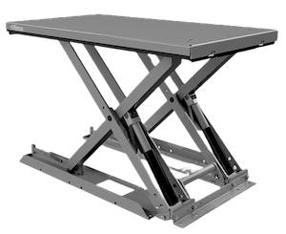
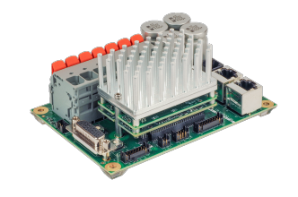
#2: Gantry mit zwei Achsen
Gantry controlled elevation:
2 axes, cross-coupled using Copley Bus®
Customized CAN-bus control
Highest synchronized current output
Key benefits:
Smooth powerful precise movement
Synchronisation on highest level
Following error reduction possible due to model-based dynamics and disturbance compensation in drive
APV controller in der Trägerplatine mit Kühlkörper
Notes:
Copley bus means: Inter-FPGA communication via an IDC bus, for minimal latency.
CANbus control means, customer can command:go-up, go-down.
Schwierigkeit, Multi-Achs-Systeme zu synchronisieren. Risiko von Verkantung usw.
Current comment means: they used the 50A Nennstrom version of APV

Slide 19
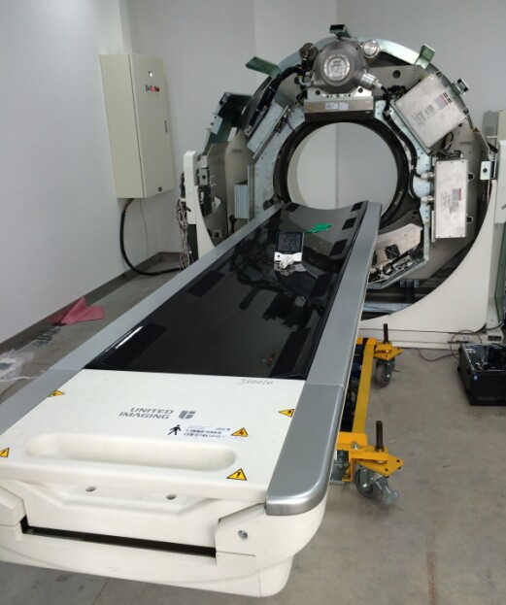
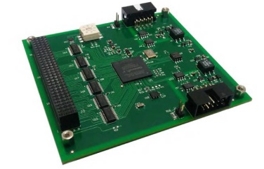
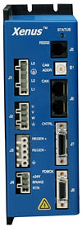
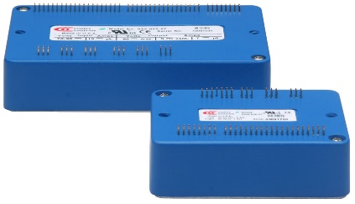
#3: CT Scanner
Speisung: 230Vac
Diagnostic imaging CT-bed:
2-6 axes, point-to-point and coordinated motion
Controlled by Copley‘s own CML C++ software
Copley CAN-Adapter auf Basis PC-104 (stapelbar)
Key benefits:
Dual loop PID position control for gearmotor control
Synchronized motion
CANopen master (CML)
Speisung:
DC-Kleinspannung

Slide 20
Danke für das Zuhören!

